Slide 1
Selenium
一个用于Web应用程序测试的工具
Robin Ren
2016.12.14

Slide 2
Agenda
浏览器 & 操作系统
Web浏览器主要组件
展示Selenium工作图

Slide 3
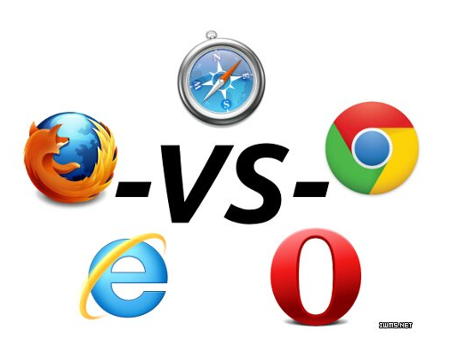
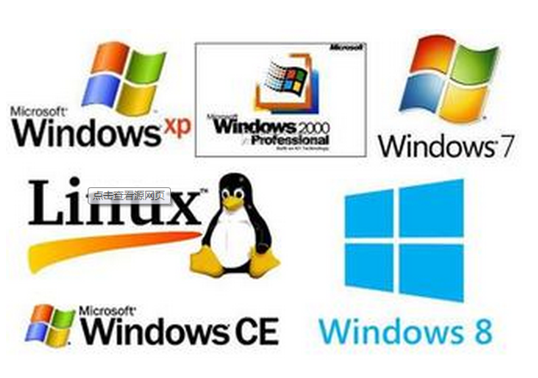
浏览器&操作系统
Notes:
持续集成最初是由一组工具支持的一个过程

Slide 4
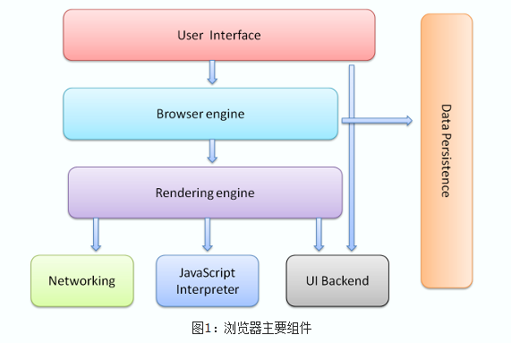
Web浏览器主要组件
Notes:
浏览器的主要组件包括：
1. 用户界面 － 包括地址栏、后退/前进按钮、书签目录等，也就是你所看到的除了用来显示你所请求页面的主窗口之外的其他部分。
2. 浏览器引擎 － 用来查询及操作渲染引擎的接口。
3. 渲染引擎 － 用来显示请求的内容，例如，如果请求内容为html，它负责解析html及css，并将解析后的结果显示出来。
4. 网络 － 用来完成网络调用，例如http请求，它具有平台无关的接口，可以在不同平台上工作。
5. UI后端 － 用来绘制类似组合选择框及对话框等基本组件，具有不特定于某个平台的通用接口，底层使用操作系统的用户接口。
6. JS解释器 － 用来解释执行JS代码。
7. 数据存储 － 属于持久层，浏览器需要在硬盘中保存类似cookie的各种数据，HTML5定义了web database技术，这是一种轻量级完整的客户端存储技术

Slide 5
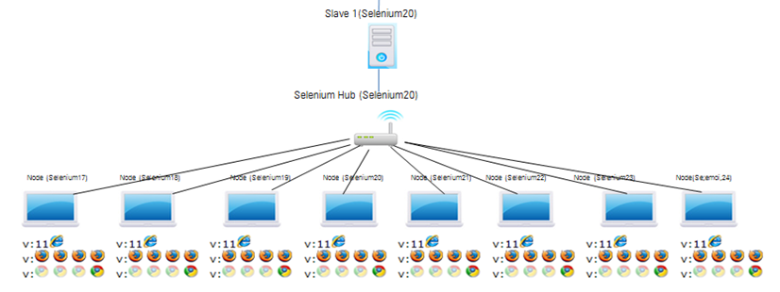
Notes:
Selenium是ThoughtWorks公司的一个强大的开源Web功能测试工具系列，采用Javascript来管理整个测试过程，包括读入测试套 件、执行测试和记录测试结果。它采用Javascript单元测试工具JSUnit为核心，模拟真实用户操作，包括浏览页面、点击链接、输入文字、提交表 单、触发鼠标事件等等，并且能够对页面结果进行种种验证。也就是说，只要在测试用例中把预期的用户行为与结果都描述出来，我们就得到了一个可以自动化运行 的功能测试套件。（Selenium的核心是Javascript写的，他和浏览器进行通信，把测试用例的信息发送给浏览器执行，从而达到自动化测试的目 的。）

